Slide 1
R을 이용한 통계 기초 (1일차)
인하대학교 대학원 통계학과 국성희

Slide 2

Contents
Big Data에 대한 소개 및 활용 사례
R이란 무엇인가?
R의 기본 연산
데이터 벡터 만들기
데이터 벡터에 함수 적용하기
구조적인 데이터 만들기 및 다루기
연습문제

Slide 3
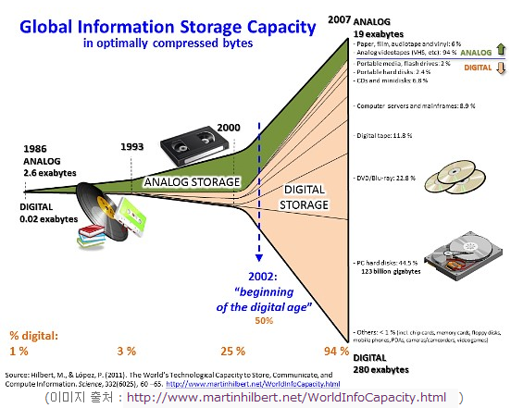
1. Big Data에 대한 소개 및 활용 사례

Slide 4
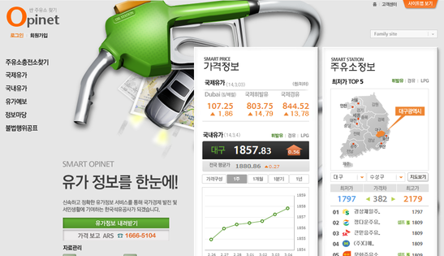
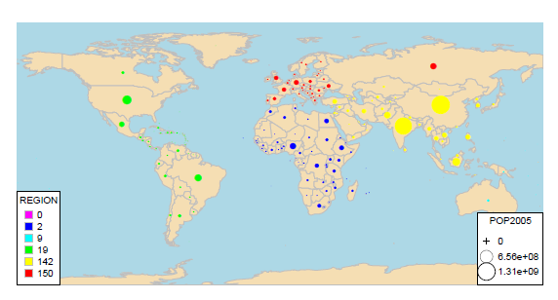
1. Big Data에 대한 소개 및 활용 사례
* 한국 석유공사, 국가 유가 예보 서비스
* 공간적 특성 확인

Slide 5
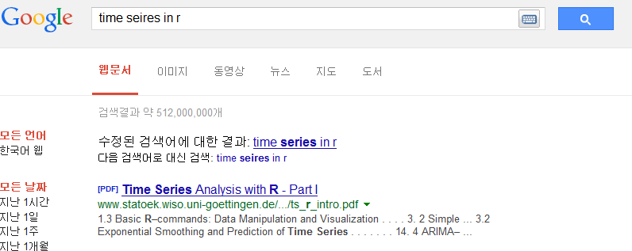
2. R이란 무엇인가?
Open Source Package .
The language is very powerful for writing programs.
Many statistical functions are already built in.

Slide 6
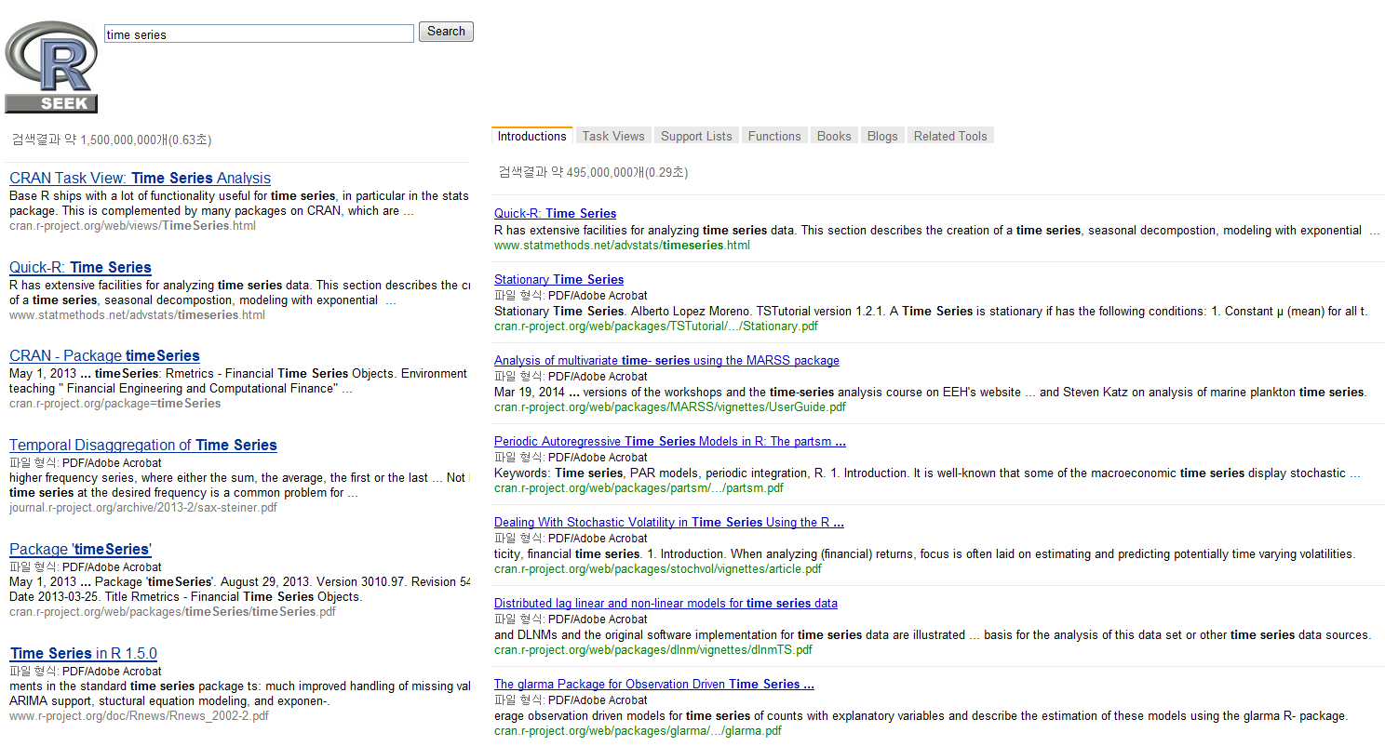
2. R이란 무엇인가?
Go to www.rseek.org

Slide 7
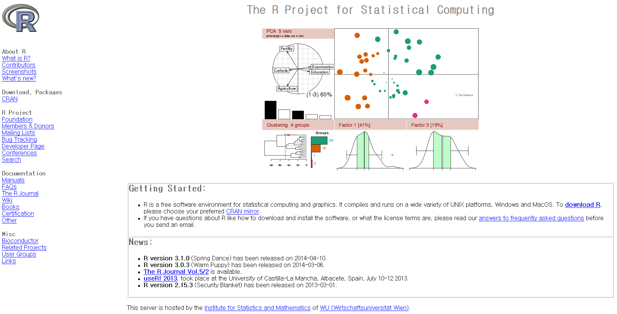
2. R이란 무엇인가?
Where to get R? -> Go to www.r-project.org

Slide 8
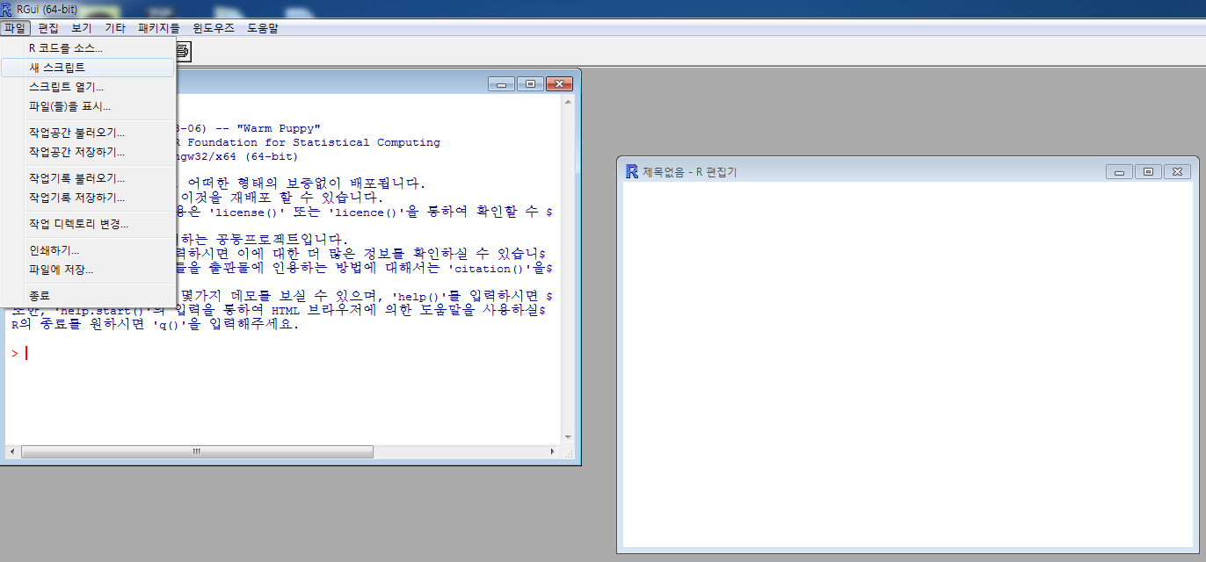
2. R이란 무엇인가?

Slide 9
3. R의 기본 연산
3.1 단순계산
덧셈, 뺄셈, 곱셈, 나눗셈, 제곱 등 간단한 수학 계산을 사용할 수 있다. (+,-,*,/,^)
3.2 함수를 이용한 계산
R 내장 수학 함수 | 내용
sqrt(x) | X의 제곱근
sin(x) | sin x
cos(x) | cos x
tan(x) | tan x
abs(x) | X의 절대값(absolute value)
log(x) log(x, base=a) | 밑이 e인 log 밑이 a인 log
factorial(n) | N!

Slide 10
4. 데이터 벡터 만들기
4.1 c( )를 이용하여 데이터 벡터 만들기
k_score=c(96,80,76,96,88,75,78,89,92,70)
k_score_2=c(67,83,96,90,85,75,82,89,92,75)
score=c(k_score,k_score_2)
숫자형 데이터
y=c(1,5,7)
(2) 문자형 데이터
family=c("kim","lee","chulsu","suhee")
names(family)=c("father","mother","son","daughter")
x=c("kim",2,3)

Slide 11
4. 데이터 벡터 만들기
4.1 c( )를 이용하여 데이터 벡터 만들기
(3) 논리형 데이터
c(T,F,F,F,T,T,F)
x=-3:3
w=w<2
sum(w)

Slide 12
4. 데이터 벡터 만들기
4.2 데이터의 형태 변환
변환 | 변환 함수 | 변환 규칙
numeric | as.numeric | FALSE -> 0 THRE -> 1 "1","2",… -> 1,2,… "A" -> NA
logical | as.logical | 0 ->FALSE 그 외 다른 수 -> TRUE "FALSE", "F" -> FALSE "TRUE", "T" -> TRUE
character | as.character | 1,2,… -> "1", "2",… FALSE ->"FALSE“ TRUE -> “TRUE"
factor | as.factor | 범주형 factor형식으로

Slide 13
4. 데이터 벡터 만들기
4.2 데이터의 형태 변환
fact=c(1,2,3)
f.log=as.logical(fact)
character=as.character(factor)
numeric=as.numeric(character)
3.5 데이터의 벡터에 함수 적용하기
#합 ; sum(k_score) | #분산 ; var(k_score)
#평균 ; mean(k_score) | #표준편차 ; sd(k_score)
#최댓값 ; max(k_score) | #중앙값 ; median(k_score)
#최솟값 ; min(k_score) | #벡터길이; length(k_score)
#범위 ; range(k_score)

Slide 14
5. 데이터의 벡터에 함수 적용하기
5.1 데이터의 벡터에 함수 적용하기
apply() 함수는 행렬의 행과 열에 대해 원하는 함수를 적용하는 함수이다.
apply(data,dim,function)
#데이터 생성
x=cbind(x1=3,x2=c(4:1,2:8))
dimnames(x)[[1]]=letters[1:11]
#행별 합과, 열별 합
apply(x,1,sum)
apply(x,2,sum)

Slide 15
5. 데이터의 벡터에 함수 적용하기
5.2 필요한 데이터만 선택하기
MASS 패키지에 포함되어있는 cabbages 데이터 셋에서 필요한 데이터만 선택한다.
library(MASS)
#Date=d16인 경우의 표본
cabbages1=cabbages[(cabbages$Date==“d16”),]
#Vitamin C 함량이 50 이상인 경우의 표본
cabbages2=cabbages[(cabbages$VitC>=50),]
#Date=d16인 경우와 Vitamin C함량이 50인 경우의 표본
cabbages3=cabbages[(cabbages$Date==“d16”)&(cabbages$VitC>=60),]

Slide 16
5. 데이터의 벡터에 함수 적용하기
5.3 순서 함수
데이터에 대해 특정 변수를 기준으로 순서대로 정렬하거나 배열한다.
id=c(1,2,3,4,5)
a=c(4,9,7,2,8)
da=cbind(id,a)
#sorting or order
a_s=sort(a)
da_s=da[order(a),]
#rank
x=c(11,24,24,30,30,30)
rank(x) #0.5씩 더해져서 순위값을 준다.
order(x)

Slide 17
6. 구조적인 데이터 만들기 및 다루기
6.1 구조적인 데이터 만들기
구조(structure) 또는 패턴(pattern)이 있는 데이터를 생성한다.
#1 부터 10까지 일련 번호를 생성하고자 하는 경우
1:10
seq(1,10)
#1 부터 10까지 역으로 번호를 생성하고자 할 경우
rev(1:10)
10:1
#1부터 10까지 2씩 증가한 번호를 생성하고자 할 경우
seq(1,10,by=2)
seq(from=1,to=10,by=2)

Slide 18
6. 구조적인 데이터 만들기 및 다루기
6.1 구조적인 데이터 만들기
# 1부터 3까지 3번 반복해서 생성할 경우
rep(1:3,time=3)
rep(1:3,3)
#1부터 3까지 각각 3번씩 반복해서 생성할 경우
rep(1:3,each=3)
#벡터나 행렬값의 초기화
a=rep(0,12)

Slide 19
6. 구조적인 데이터 만들기 및 다루기
6.1 구조적인 데이터 만들기
# 1부터 3까지 3번 반복해서 생성할 경우
rep(1:3,time=3)
rep(1:3,3)
#1부터 3까지 각각 3번씩 반복해서 생성할 경우
rep(1:3,each=3)
#벡터나 행렬값의 초기화
a=rep(0,12)

Slide 20
6. 구조적인 데이터 만들기 및 다루기
6.3 데이터 벡터 다루기
A 회사의 2007년 월별매출액이 다음과 같다.
100, 120, 130, 124, 150, 167, 170, 163, 160, 155, 145, 157
#원하는 위치의 벡터의 값 선택하기
x[1]
x[1:3]
x[c(6,7)]
xm1=x[-1]
xm2=x[-c(1,12)]
xx=x[x!=150]
#각 벡터에 일련번호를 준다.
names(x)=seq(1,12)

Slide 21
연습문제
연습문제
다음의 데이터를 사용하시오
2 3 5 7 9 10
데이터 벡터 x를 만드시오.
각 데이터의 제곱으로 구성된 벡터 x2를 만드시오.
각 데이터의 제곱의 합을 구하시오.
각 데이터에서 2를 뺀 값들을 구하시오.
최대값과 최소값을 구하시오.
5보다 큰 값들만으로 구성된 데이터 벡터 x_up을 만드시오.
벡터 x의 길이를 구하시오.
3 5 6 2 1 9를 두 번째 열로 만드시오.

Slide 22
Q&A
Notes:
슬라이드 쇼 모드에서 PowerPoint 시작 센터로 이동하려면 화살표를 클릭하세요.

